Slide 1





Slide 2
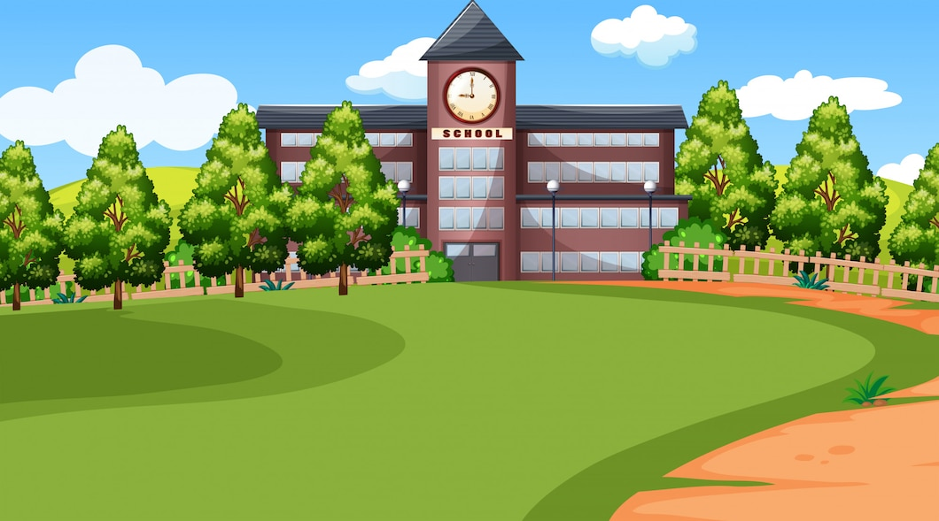


Slide 3




8
Notes:
Em vẽ môi trường màu xanh là ca khúc của nhạc sỹ Giáng Tiên về môi trường dành cho thiếu nhi. Lời ca với ý tứ tươi đẹp kể về một giấc mơ xanh, một môi trường đáng sống cho nhân loại. Bài hát nói lên khát vọng về một trái đất xanh tươi với những hàng cây xanh tốt và những ánh sáng bình minh hòa bình đẹp đẽ. Chúng ta hãy chung tay bảo vệ môi trường từ những hành động nhỏ nhất nhé.

Slide 4


Slide 5
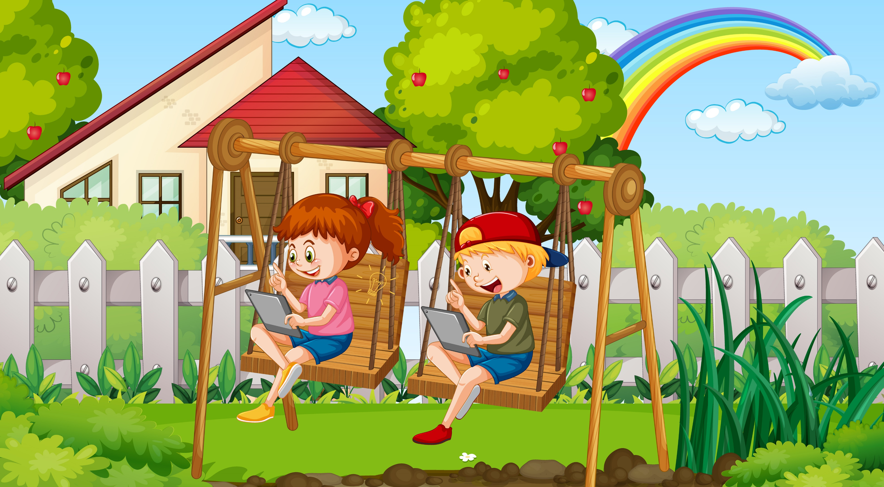
Hoạt động 1: Lập kế hoạch chăm sóc, bảo vệ cảnh quan thiên nhiên ở địa phương.

Slide 6
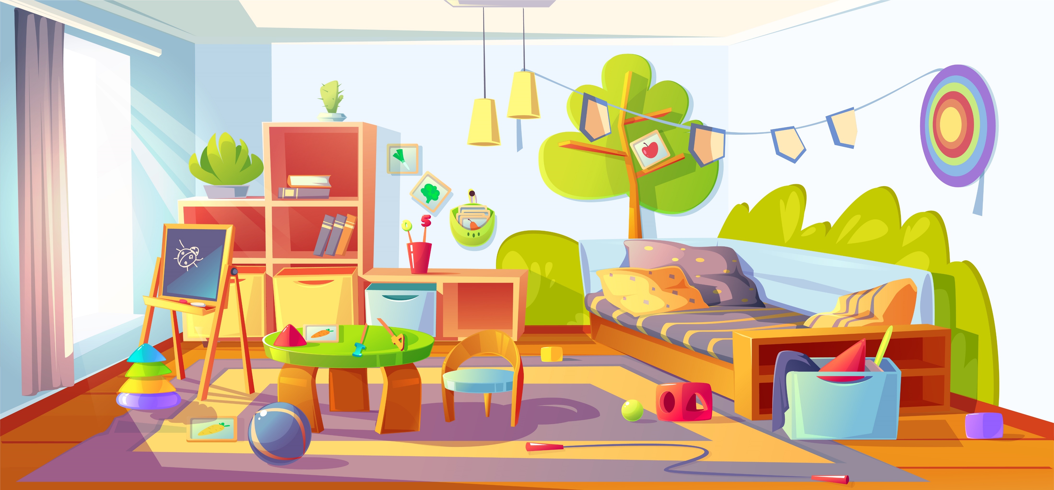
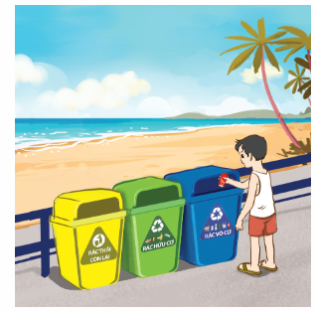
Đề xuất các hoạt động có thể làm để chăm sóc, bảo vệ cảnh quan thiên nhiên
Phân loại rác đúng nơi quy định

Slide 7
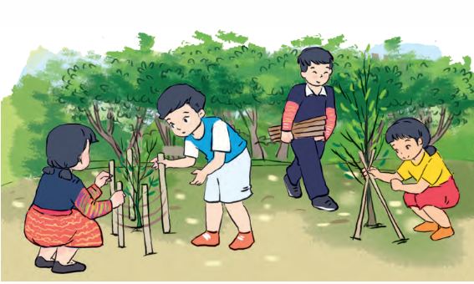
Làm hàng rào bảo vệ các cây non

Slide 8
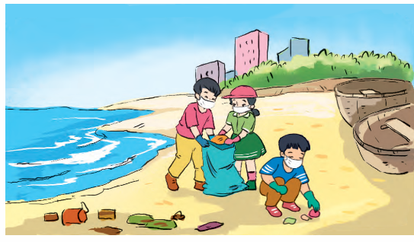
Dọn rác tại bãi biển

Slide 9
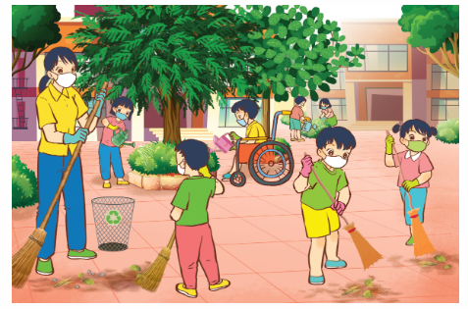
Cùng nhau quét dọn sân trường

Slide 10
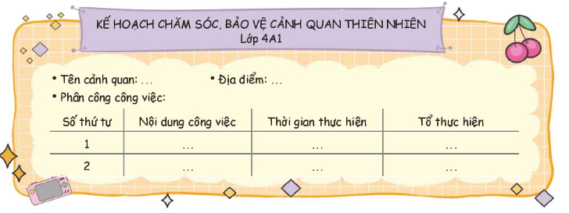
Lập bảng kế hoạch phân công công việc cho từng tổ

Slide 11


Bước 1: Xem lại bản vẽ thiết kế được lựa chọn.
Bước 2: Cả lớp cho ý kiến đề xuất về những nội dung cần điều chỉnh của bản thiết kế cho phù hợp với thực tế.
Bước 3: Xây dựng kế hoạch. Phân công nhiệm vụ cụ thể từng thành viên.
8

Slide 12
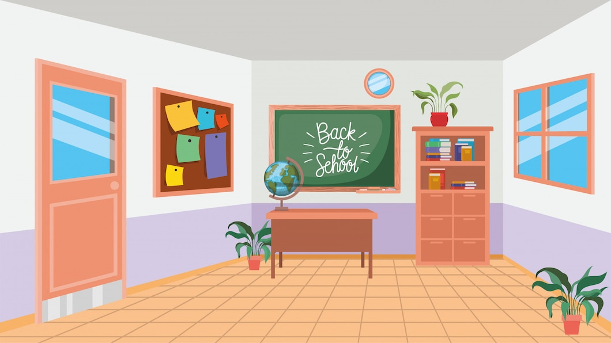
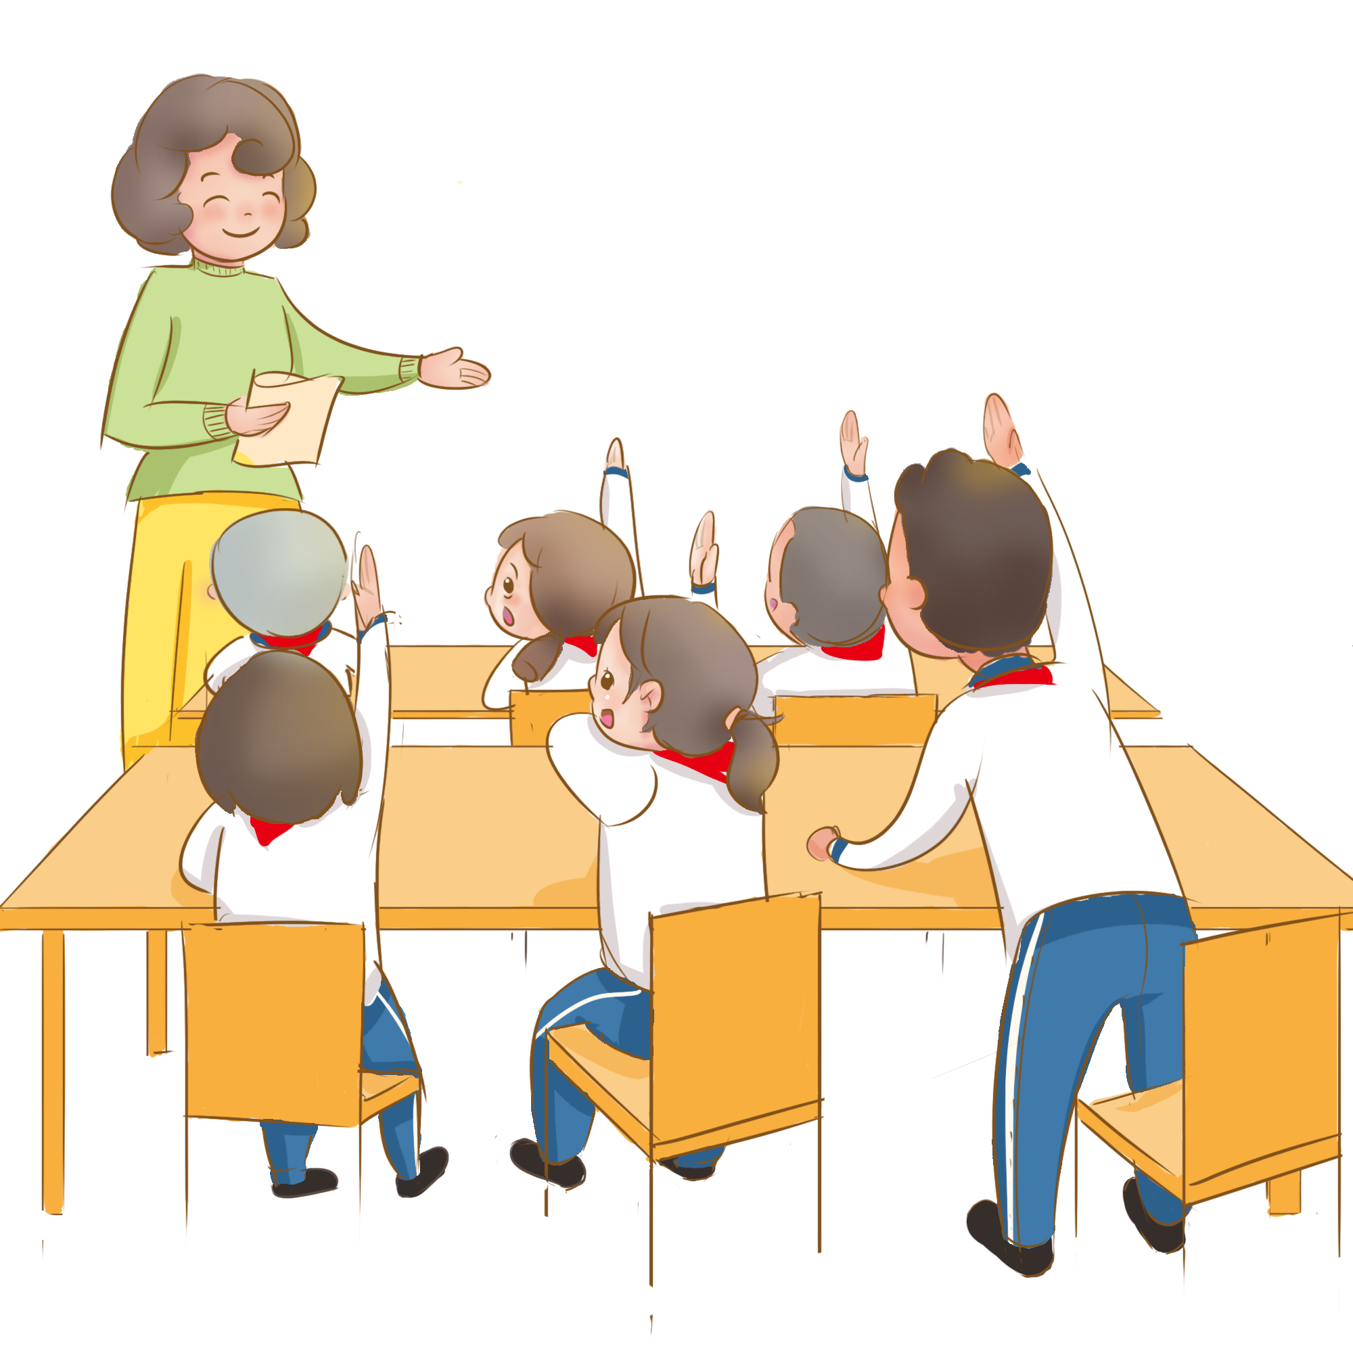
Hoạt động 2. Chuẩn bị cho việc thực hiện kế hoạch chăm sóc, bảo vệ cảnh quan thiên nhiên ở địa phương.

Slide 13
Xây dựng ý tưởng để chuẩn bị cho kế hoạch
+ Làm bảng quy định về bảo vệ cây xanh (Không giẫm lên cỏ; Cấm trèo cây;…)
+ Làm bảng chỉ dẫn vị trí để thùng rác
+…

Slide 14


Thực hiện công việc mà tổ đã chọn và đánh dấu vào bảng kế hoạch sau khi làm xong

Slide 15


Kết luận
Mỗi người chúng ta hãy chọn một việc làm phù hợp để chung tay chăm sóc và bảo vệ cảnh quan thiên nhiên. Ngoài ra, chúng ta cũng cần tuyên truyền cho những người xung quanh về ý thức giữ gìn cảnh quan xanh, sạch, đẹp.

Slide 16







Slide 17




Về nhà cùng với người thân:
Thực hiện lập kế hoạch chăm sóc, bảo vệ môi trường xung quanh nơi ở.

Slide 18




Slide 19






Phần nhận xét
hoạt động tuần

Slide 20







Lớp trưởng báo cáo kết quả học tập của lớp trong tuần
Phần làm việc của ban cán sự lớp
Các tổ trưởng báo cáo kết quả hoạt động trong tuần của tổ

Slide 21
Phần nhận xét
của giáo viên
Ưu điểm:

Slide 22
Phần nhận xét
của giáo viên
Hạn chế:

Slide 23
Góc tuyên dương
Dũng sĩ
giải Toán
Dũng sĩ
giải Toán

Slide 24


PHƯƠNG HƯỚNG HOẠT ĐỘNG TUẦN …

Slide 25




GÓC CHÚC MỪNG SINH NHẬT THÁNG …

Slide 26




Slide 27

Thực hiện các công việc được phân công theo kế hoạch đã xây dựng:
Sử dụng các dụng cụ để đảm bảo vệ sinh, an toàn lao động: Khẩu trang, găng tay,…
Phân công thư ký ghi chép, chụp ảnh quá trình lao động của tổ.

Slide 28
báo cáo kết quả lao động của nhóm mình:
Báo cáo kết quả lao động của nhóm mình:
Những việc đã làm được, những việc còn dở dang;
Những khó khăn gặp phải và đã vượt qua khi lao động;
Những kinh nghiệm mới và kĩ năng mới mình học được;

Slide 29

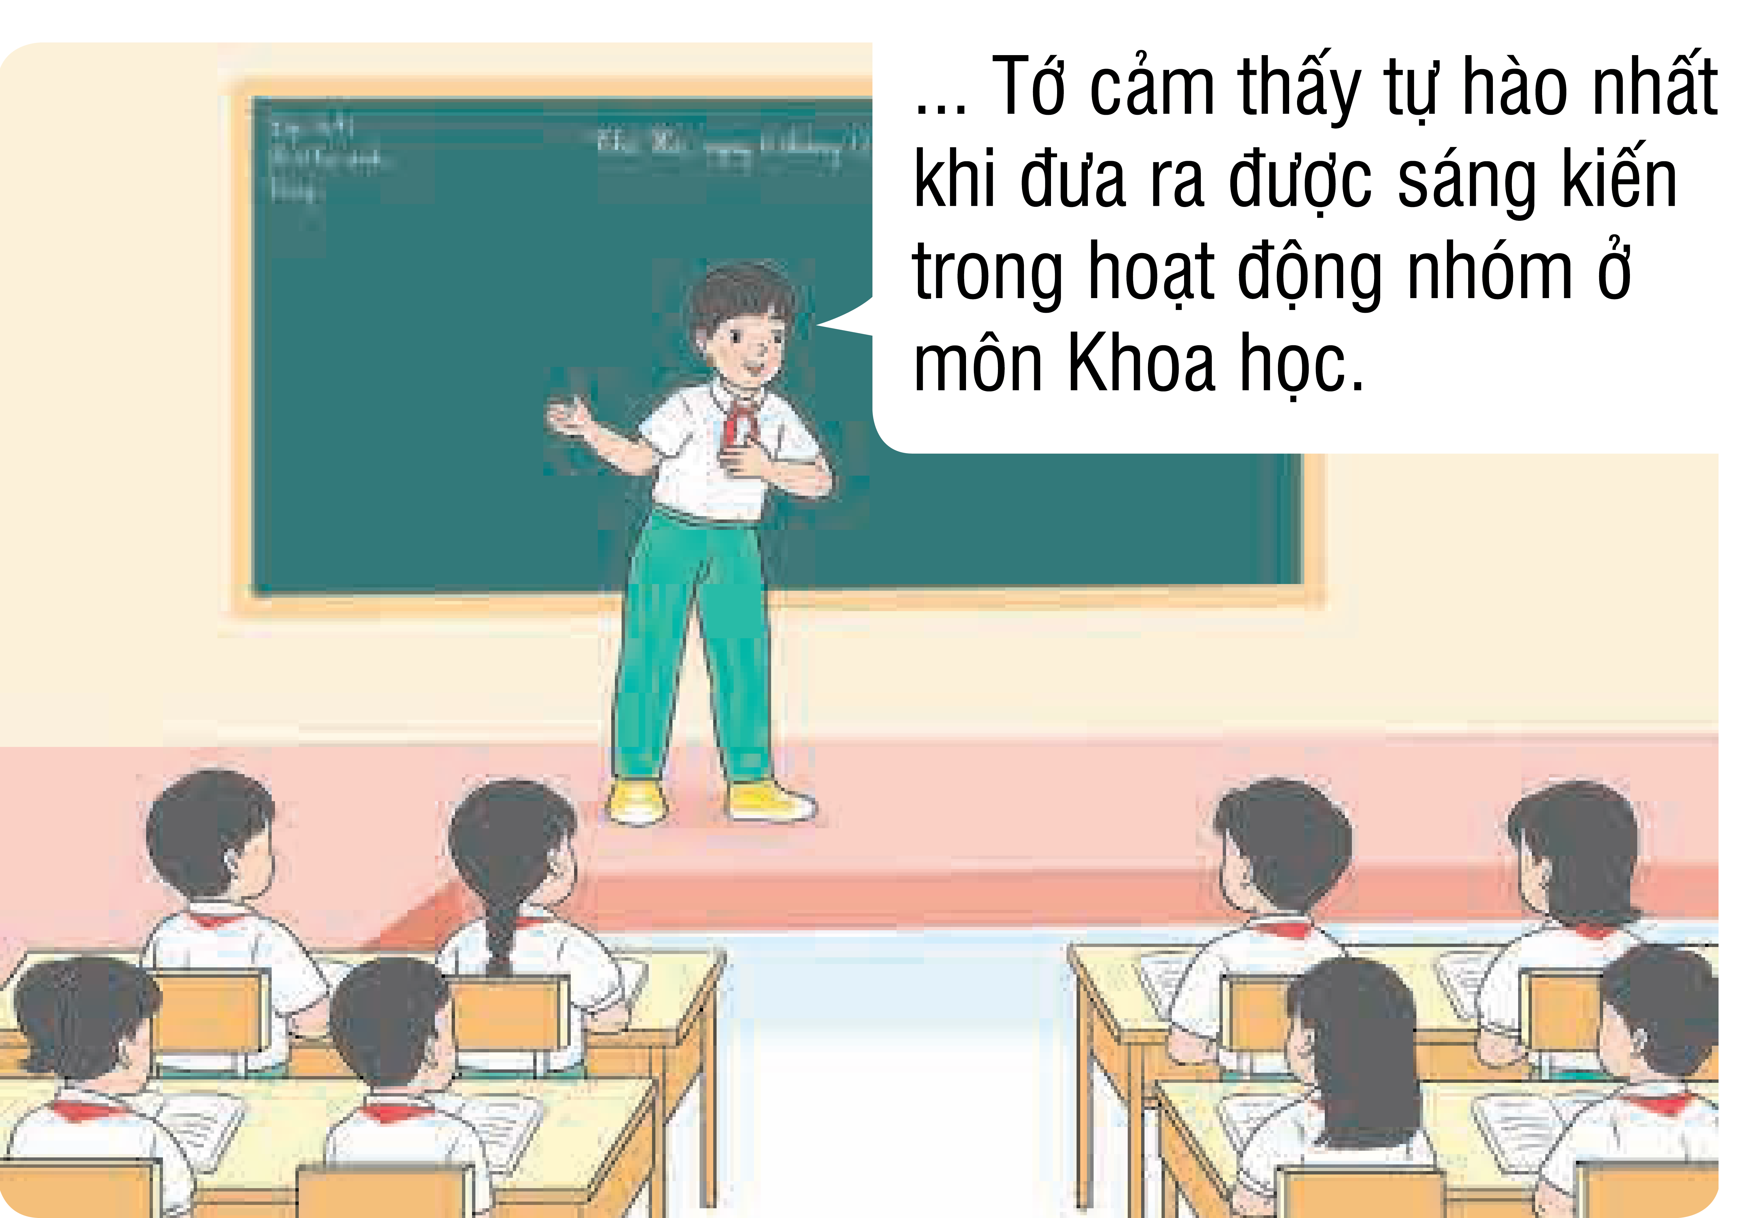
GỢI Ý:
–Kể tên một việc làm em thấy tự hào;
– Mô tả cách em đã thực hiện và kết quả thực hiện việc đó;
–Dự kiến phát huy những việc làm đáng tự hào của em trong thời gian tới.

Slide 31

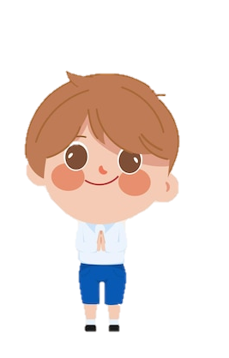

Về nhà: Tiếp tục thực hiện các hoạt động chăm sóc, bảo vệ cảnh quan nơi mình sinh sống

Slide 32


TẠM BIỆT VÀ HẸN GẶP LẠI!

